Slide 1
Mežu īpašniekiem būtiskais un svarīgais slēdzot cirsmu pirkšanas-pārdošanas līgumus
Mežsaimniecības konference meža īpašniekiem 2023
Raimonds Bērmanis
Latvijas Lauku konsultāciju un izglītības centrs
Meža konsultāciju pakalpojumu centrs
www.mkpc.llkc.lv
22.11.2023.

Slide 2
CIRSMAS PĀRDOŠANAS GALVENIE SOĻI
Cirsmas iestigošana, skices sagatavošana;
Dokumentācijas iesniegšana VMD, lai saņemtu CA;
CA saņemšana;
Cirsmas novērtēšana (dastošana), saglabājamo vērtību atzīmēšana cirsmā (atstājamie koki, saglabājamā atmirusī koksne, paaugas grupas u.c.);
Cirsmas vērtības noteikšana;
Izsoles vai cenu aptaujas veikšana, savu nosacījumu definēšana;
Darījuma partnera izvēle;
Cirsmas pirkuma līguma sastādīšana, līguma parakstīšana;
Līguma nosacījumu izpilde, samaksa;
Mežizstrādes darbu apsekošana;
Pieņemšanas nodošanas akta parakstīšana pēc mežizstrādes izpildes.
Kopumā process līdz cirsmas pārdošanai aizņem pāris mēnešus!

Slide 3
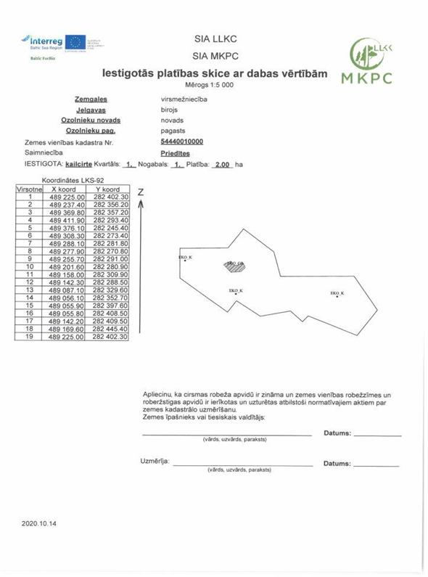
CIRSMAS NOVĒRTĒŠANA
Cirsmas stigošana un skices izveide;
Dabas vērtību izzīmēšana;
Cirsmas dastošana – dastošanas mērķis ir noteikt koku diametru, sugu un augstumu, ko tālāk izmanto cirsmas novērtēšanā.
Vienlaidus dastošanas metode:
Augošu koku caurmēra mērīšana un sadalīšana pa sugām un koku tehniskā derīguma kategorijām vai konkrētiem sortimentiem. Dastošanā tiek uzmērīti visi meža nogabalā esošie koki. Kokiem uzmēra caurmēru 1,3 metru augstumā virs sakņu kakla, kā arī tiek mērīti koku augstumi. Pēc dastošanas rezultātu apkopošanas mežā īpašniekam ir precīza informācija par kokmateriālu apjomu un to vērtību, kas nodrošina īpašniekam kontroli gadījumos, kad notiek meža ciršana vai īpašuma pārdošana.
Krājas noteikšana ar šķērslaukuma (G) metodi vai parauglaukumu metodi Ba cirsmās;
Plānojot pārdot augošus kokus krājas kopšanas cirtē, nepieciešams noteikt pēc potenciālās mežizstrādes paliekošās audzes G;
Dabas vērtību skice.

Slide 4
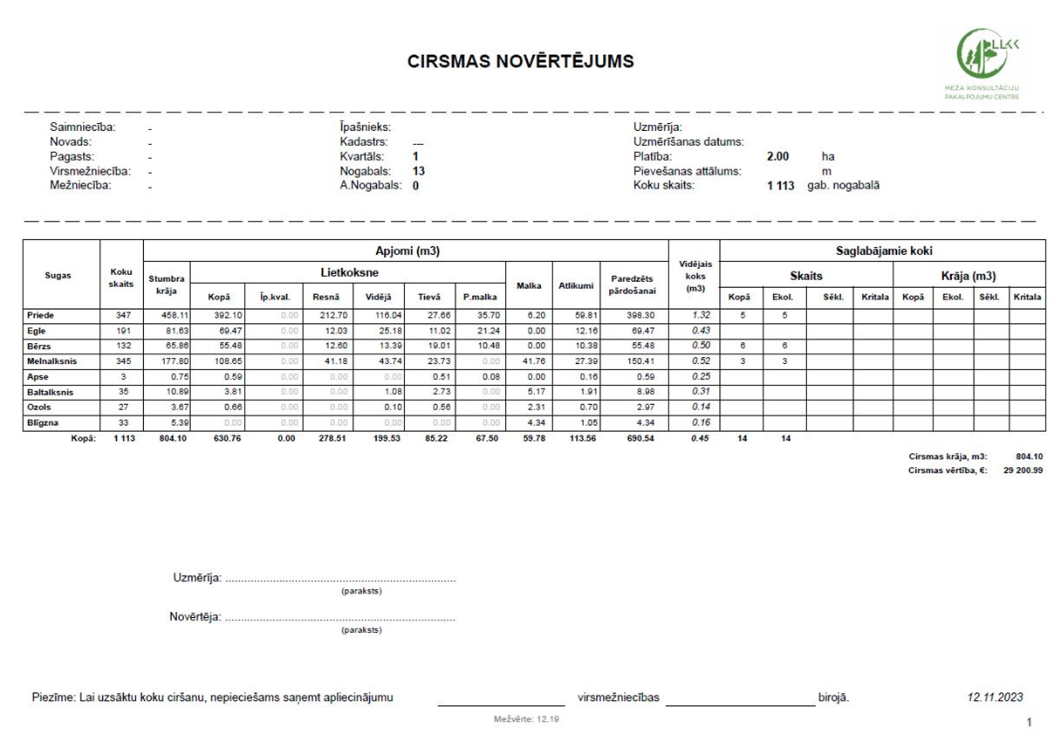
CIRSMAS NOVĒRTĒJUMS
Dastošanas rezultātu ievade datorprogrammā ‘’Mežvērte’’;
Aktuālo apaļo kokmateriālu cenu un mežizstrādes izmaksu ievade datorprogrammā;
Datorprogrammas ‘’Mežvērte’’ sagatavots cirsmas novērtējums ar iegūstamo sortimentu iznākumu un to vērtību naudas izteiksmē;
SVARĪGI, lai cirsmas novērtējumu veic persona ar atbilstošu kvalifikāciju (piem. sertificēti augošu koku vērtētāji) un neieinteresēta cirsmas iegādē vai pārdošanā.
Zīmogam pie novērtējuma būs svars!

Slide 5
DARĪJUMA PARTNERA IZVĒLE
Cirsmu iegādi piedāvā vispirms vietējiem izstrādātājiem novadā, reģionā. Piedāvā vismaz 3-5 potenciāliem pircējiem;
Aicinot izteikt cenas piedāvājumu, nepieciešams norādīt:
Informācija par cirsmu, tur pieejamajiem kokmateriāliem, saglabājamām vērtībām (cirsmas novērtējums, skice, cirtes veids, attālums no ceļa);
Mežizstrādes laiks (aizsargājamas teritorijas, mizgraužu bojāti koki u.c.) vai arī mežizstrādi iespējams veikt visu gadu;
Cirsmas izstrādes laiks (piem. CA darbības laiks);
Samaksas nosacījumi (piem. samaksa dažu dienu laikā pēc līguma noslēgšanas);
Laiks līdz kuram iesūtīt/paziņot cenas piedāvājumu (ne mazāk kā 10 dienas);
Cenas piedāvājums ietver arī IIN 7,5% (fiz. personām);
Cirsmas ir iespējams brīvi apskatīt dabā.
Lai veiktu šādu cenu aptauju, meža īpašnieka rīcībā jābūt ciršanas apliecinājumam uz iecerēto cirsmu!
Censties lotē iekļaut lielāku koksnes apjomu, būs lielāka pircēju interese

Slide 6
CIRSMAS PĀRDOŠANAS LĪGUMA DAĻAS
Nosaukums
Datums
Puses (nosaukums vai vārds, uzvārds, reģistrācijas nr. vai personas kods, adrese vai juridiskā adrese)
Līguma priekšmets
Pušu tiesības un pienākumi
Līguma samaksa un kārtība
Termiņš
Saistību pastiprinājums
Strīdu izšķiršanas kārtība
Līguma būtiskās sastāvdaļas –priekšmets, maksa, termiņš

Slide 7
LĪGUMA SASTĀDĪŠANA, LĪGUMA PARAKSTĪŠANA
Svarīgās lietas, kas ieļaujamas cirsmas pirkuma līgumā meža īpašnieka interešu pārstāvniecībai un taisnīgai sadarbībai:
Līguma priekšmets – konkrētas cirsmas (adrese, kad.nr., kv, nog, platība, cirtes veids, CA nr., tā termiņš);
Līguma pielikumā pievieno cirsmas skices;
Pircējam ir zināms cirsmas faktiskais stāvoklis un Pircējs apliecina, ka neizvirzīs pret Pārdevēju nekādas pretenzijas, ja atklāsies kādi cirsmām piemītoši apslēpti trūkumi;
Pircējs apliecina, ka viņam ir skaidri zināmas cirsmu robežas, servitūti, apgrūtinājumi (ja tādi pastāv), kokmateriālu krautuvju vietas, kokmateriālu pievešanas un izvešanas ceļi ārpus cirsmu robežām, atstājamo ekoloģisko un/vai sēklu koku skaits un apjoms;
Pircējs apņemas cirsmu izstrādes procesā nepieļaut ciršanai neparedzētu koku cirsmā vai ārpus tās izciršanu vai bojāšanu.
Par kokmateriālu transportēšanu caur citiem īpašumiem, lai Pircējs pats vienojas ar konkrēto īpašnieku

Slide 8
LĪGUMA SASTĀDĪŠANA, LĪGUMA PARAKSTĪŠANA II
Vēl svarīgās lietas, kas ieļaujamas cirsmas pirkuma līgumā meža īpašnieka interešu pārstāvniecībai un taisnīgai sadarbībai:
Pircējs nodrošina cirsmas izstrādi un sakopšanu pēc mežizstrādes darbu veikšanas, ievērojot spēkā esošos normatīvos aktus un prasības attiecībā uz cirsmu izstrādi. Pircējs apliecina, ka apņemas cirsmas izstrādes laikā ievērot normatīvajos aktos noteiktās vides aizsardzības, darba aizsardzības un ugunsdrošības prasības;
Cirsma tiek pārdota par pirkuma maksu 123… EUR;
Pircējs samaksu, pēc IIN ieturēšanas, 121… EUR apņemas samaksāt Pārdevējam piecu dienu laikā pēc šī līguma parakstīšanas dienas;
Pircējam ir tiesības uzsākt cirsmu izstrādi pēc pilnas pirkuma maksas pārskaitīšanas Pārdevējam, dienā, kad nauda ir ienākusi Pārdevēja bankas kontā;
Pircējs apņemas ieturēto IIN 12…EUR pārskaitīt normatīvajos aktos noteiktā kārtībā un termiņā, par to izsniedzot Pārdevējam paziņojumu.
Pirms mežizstrādes nofotografē savu īpašumu, piegulošos nogabalus, iespējamos izvešanas ceļus.
Paredzi tiesības apsekot cirsmu tās izstrādes laikā.

Slide 9
LĪGUMA SASTĀDĪŠANA, LĪGUMA PARAKSTĪŠANA III
vēl svarīgās lietas, kas ieļaujamas cirsmas pirkuma līgumā meža īpašnieka interešu pārstāvniecībai un taisnīgai sadarbībai:
Pēc līgumā minētās samaksas saņemšanas, Pārdevējam nav tiesību piestādīt jebkāda veida pretenzijas par samaksas lielumu un pieprasīt papildus samaksu par šo darījumu;
Pircējam nav tiesības pārdot cirsmu trešajai personai bez rakstiskas saskaņošanas ar Pārdevēju;
Pircējs apņemas pēc mežizstrādes darbu pabeigšanas nodot Pārdevējam cirsmas ar nodošanas - pieņemšanas aktu, iepriekš savlaicīgi paziņojot Pārdevējam par cirsmu nodošanas laiku;
Pircējs apņemas atlīdzināt Pārdevējam vai trešajām personām cirsmas izstrādes procesā nodarītos zaudējumus;
Pircējs apņemas izstrādāt cirsmas līdz 202_. gada 31.decembrim;
Līgums ir saistošs abiem līguma slēdzējiem, to mantiniekiem un tiesību pārņēmējiem, un tie ir materiāli atbildīgi par līgumsaistību izpildi.
Līgumā ieteicams definēt nozīmi terminiem «cirsmas izstrāde» vai «mežizstrāde»

Slide 10
LĪGUMA SASTĀDĪŠANA, LĪGUMA PARAKSTĪŠANA IV
vēl svarīgās lietas, kas ieļaujamas cirsmas pirkuma līgumā meža īpašnieka interešu pārstāvniecībai un taisnīgai sadarbībai:
Pārdevējam nav tiesību vienpusēji lauzt līgumu, ja Pircējs cirsmas izstrādes laikā nepieļauj būtiskus likumu un normatīvo aktu pārkāpumus.
Pārdevējam ir tiesības vienpusēji lauzt līgumu, ja:
Pircējs nav samaksājis pirkuma maksu noteiktajā termiņā;
Pircējs cirsmas izstrādes laikā ar savu darbību vai bezdarbību pieļauj būtiskus normatīvo aktu pārkāpumus, nodara un neatlīdzina zaudējumus Pārdevējam vai trešajām personām.
Pārdodot cirsmu krājas kopšanas cirtei, līgumā nepieciešams norādīt paliekošās audzes parametrus – audzes šķērslaukumu (G), iespējams arī koku sugas.
Līgumā iekļauj abu pušu kontaktinformāciju (e-pasts, tālrunis)
Jāpārbauda līdzēju paraksta tiesības!
Līgumu uzņēmuma vārdā slēdz konkrēta persona!

Slide 11
CIRSMU PĀRDODOT, ATCERIES
Uztver mežizstrādes kompāniju vai cirsmu Pircēju kā sadarbības partneri, jo no savstarpējās sadarbības iegūst abas puses;
Mierīgi iepazīsties ar piedāvātā līguma saturu, nekautrējies iekļaut sev svarīgās lietas, rosini izņemt no līguma lietas, kas neapmierina;
Ja nepieciešams, aizdodies pie jurista uz konsultāciju - nepažēlot simtu, bet riskēt zaudēt tūkstošus;
Latvijā ir augsts pieprasījums pēc koksnes, ja nespēj vienoties ar vienu pircēju, visticamāk būs cits pircējs, kurš gribēs iegādāties Tavu cirsmu;
Mežs nav lauksaimniecības kultūra, gada laikā nekas tur būtiski nemainīsies, tamdēļ, ja neapmierina cena vai citi nosacījumi, nepārdod, nogaidi;
Ieņēmumi no cirsmu/kokmateriālu pārdošanas ir galvenie ieņēmumi no meža apsaimniekošanas, taču tikai reizi vairākos gados, tamdēļ apsver visu kārtīgi.
Meža īpašniekam veicot cirsmu pārdošanu ir jāspēj pastāvēt par savām vēlmēm un interesēm
Pie lielas darījuma summas ieteicams līgumu slēgt pie notāra

Slide 12
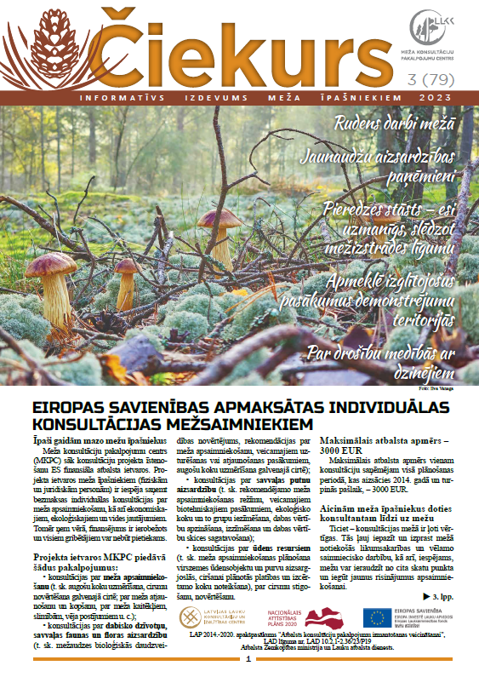
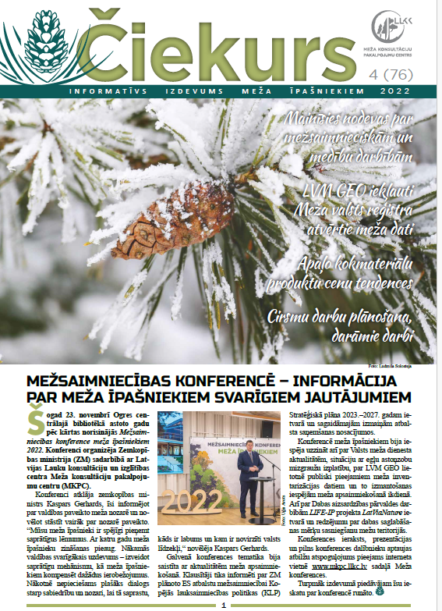
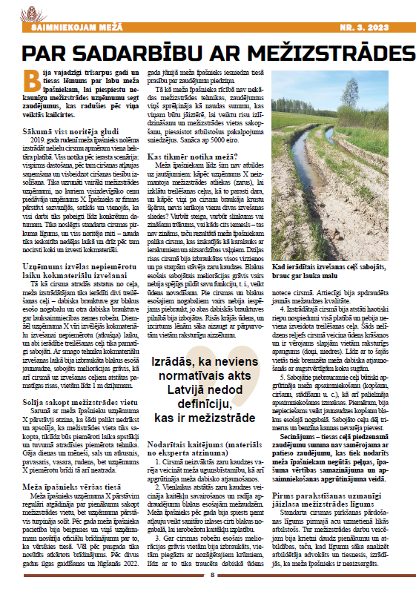
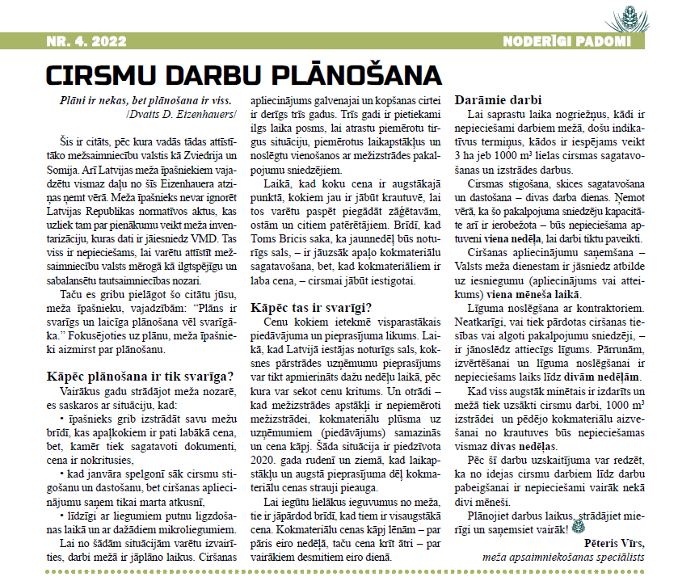
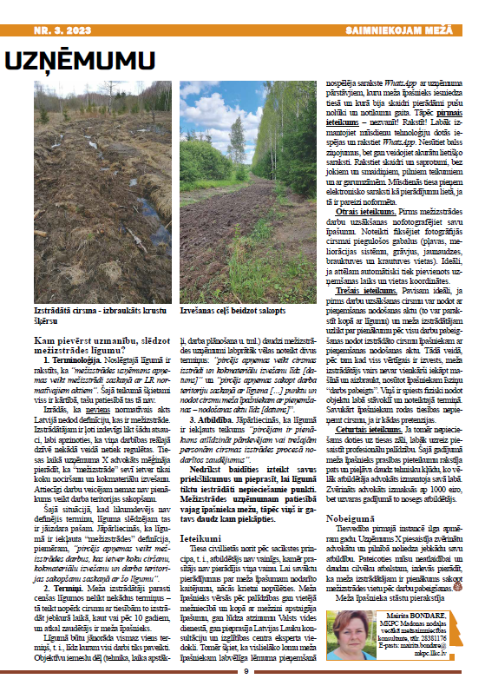
PAPILDU INFORMĀCIJA

Slide 13
LAP 2014. – 2020. pasākuma “Zināšanu pārneses un informācijas pasākumiˮ apakšpasākums “Profesionālās izglītības un prasmju apguves pasākumi”
Mācību bloks | Mācību kursa nosaukums | Mācību kursa apjoms (stundas, h)
Mežsaimniecība (100% atbalsta intensitāte) | Svešzemju un vietējo koku sugu ieaudzēšana | 16
 | Meža atjaunošana un ieaudzēšana CO2 piesaistei, meža reproduktīvais materiāls | 16
 | Mežaudžu izturība pret klimatiskajiem faktoriem un kaitēkļu apdraudējumiem, klimatviedā mežsaimniecība | 16
 | Jaunaudžu kopšana nākotnes meža ražības un noturības palielināšanai | 24
 | Meža bioloģiskās daudzveidības aizsardzība un saglabāšana mežizstrādē, kultūrvēsturiskie objekti mežā | 40
 | Dabai tuvināta meža apsaimniekošana | 16
 | Savvaļas dzīvnieku slimības, medījuma gaļas higiēna un pārtikas drošība | 16
 | Meža apsaimniekošana kā uzņēmējdarbības veids, kooperācijas iespējas meža īpašniekam (praktiskās nodarbības ārzemēs) | 40
Apmācību īstenošanas periods no 2023. gada decembra līdz 2025. gada 30. septembrim.
Mācībām pieteikties sev tuvākajā MKPC reģionālajā nodaļā vai apmacibas@mkpc.llkc.lv, vai tālr. 26352648

Slide 14
LAP 2014. – 2020. pasākuma “Zināšanu pārneses un informācijas pasākumiˮ apakšpasākums “Profesionālās izglītības un prasmju apguves pasākumi”
Mācību bloks | Mācību kursa nosaukums | Mācību kursa apjoms (stundas, h)
Mežsaimniecība (50% vai 90% atbalsta intensitāte) | Motorinstrumentu izmantošana mežizstrādes darbos, kokmateriālu kvalitātes vērtēšana | 40
 | Digitālo tehnoloģiju izmantošana meža apsaimniekošanā | 16
 | Pamatzināšanas meža apsaimniekošanas uzsākšanai | 40
 | Efektīvas medību saimniecības veidošana, meža dzīvnieku postījumu samazināšanas iespējas | 16
 | Meža ekosistēmas pakalpojumi, integrācija meža apsaimniekošanā | 16
Apmācību īstenošanas periods no 2023. gada decembra līdz 2025. gada 30. septembrim.
Mācībām pieteikties sev tuvākajā MKPC reģionālajā nodaļā vai apmacibas@mkpc.llkc.lv, vai tālr. 26352648
Līdzmaksājums šīm apmācībām sastāda no 25 eur līdz 68 eur.
Aktuālās mācību grupas publicētas Latvijas Lauku konsultāciju un izglītības mājaslapas sadaļā “Mežsaimniecībaˮ - mkpc.llkc.lv un sociālā tīkla vietnē Facebook, lapā LLKC Meža konsultāciju pakalpojuma centrs

Slide 15
LAP 2014-2020 pasākuma “Konsultāciju pakalpojumi, lauku saimniecību pārvaldības un lauku saimniecību atbalsta pakalpojumi” apakšpasākum “Atbalsts konsultāciju pakalpojumu izmantošanas veicināšanai”
PASĀKUMA MĒRĶIS ir veicināt individuālu konsultāciju saņemšanu par meža apsaimniekošanu, klimata pārmaiņu ietekmi, par saimniecības, uzņēmuma vai ieguldījuma ekonomisko un ekoloģisko rādītāju uzlabošanu, kā arī nekaitīgumu klimatam un noturību pret klimata pārmaiņām.
Individuālo konsultāciju SAŅĒMĒJI ir mežsaimniecības vai lauksaimniecības nozarē iesaistītas JURIDISKAS vai FIZISKAS PERSONAS, kā arī meža vai lauksaimniecības zemes īpašnieki vai tiesiskie valdītāji.
ATBALSTA INTENSITĀTE ir 100 %. Maksimālais atbalsta apmērs vienam konsultāciju saņēmējam visā plānošanas periodā (joprojām no 2014. gada!) – 3000 EUR.
KONSULTĀCIJU JOMAS mežsaimniecībā:
dabisko dzīvotņu, savvaļas faunas un floras aizsardzību meža apsaimniekošanā;
putniem saudzīgu meža apsaimniekošanu;
meža apsaimniekošanu ūdens resursu aizsargjoslās;
meža apsaimniekošanas ekonomiskajiem jautājumiem.
Konsultāciju saņemšanas periods no 2023. gada augusta līdz 2025. gada 30. septembrim.

Slide 16
LAP 2014-2020 pasākuma “Konsultāciju pakalpojumi, lauku saimniecību pārvaldības un lauku saimniecību atbalsta pakalpojumi” apakšpasākum “Atbalsts konsultāciju pakalpojumu izmantošanas veicināšanai”
PIETEIKŠANĀS individuālo konsultāciju saņemšanai:
VIENOTĀ pieteikšanās www.llkc.lv mājaslapā;
KLĀTIENĒ vai TELEFONISKI MKPC centrālajā birojā vai kādā tuvākajām MKPC nodaļām. Kontakti pieejami interneta vietnē www.mkpc.llkc.lv sadaļā – Speciālisti;
Rakstot PIETEIKUMU uz konsultacijas@mkpc.llkc.lv
Konsultāciju saņemšanas periods no 2023. gada augusta līdz 2025.gada 30. septembrim

Slide 17
PALDIES PAR UZMANĪBU!
Latvijas Lauku konsultāciju un izglītības centrs
Meža konsultāciju pakalpojumu centrs
Mairita Bondare, MKPC Madonas nodaļas vecākā mežsaimniecības konsultante
Kristīne Cimermane, LLKC juriste
Raimonds Bērmanis, MKPC direktors
www.mkpc.llkc.lv
mkpc@mkpc.llkc.lv
Mežsaimniecības konference meža īpašniekiem 2023
Notes:
17

